Slide 1
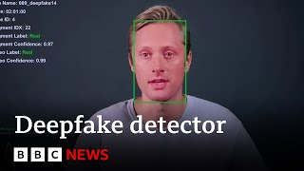

Notes:
source: BBC News, https://www.youtube.com/watch?v=aPTnq_1hWDE

Slide 2
3种情景
情景A | 情景B | 情景C
一位政治人物在选举前被深度伪造发表有害言论。 | 一家公司未经许可使用名人的深度伪造形象为产品做广告。 | 一家博物馆利用深度伪造技术让已故历史人物复活，用于教育目的。
该情景可能造成哪些潜在的危害？
写下2-3条人们可以遵循的规则，以防止这种危害发生。

Slide 3
反思
为什么思考并考虑AI生成内容的积极 和 消极影响很重要？
为什么深度伪造可能对社会有害？
关于深度伪造技术，最让你惊讶的是什么？
创建深度伪造的技术对任何拥有电脑和互联网接入的人来说都是可及的。我们如何能尽量减少因其易得性而可能产生的潜在危害？

Slide 4
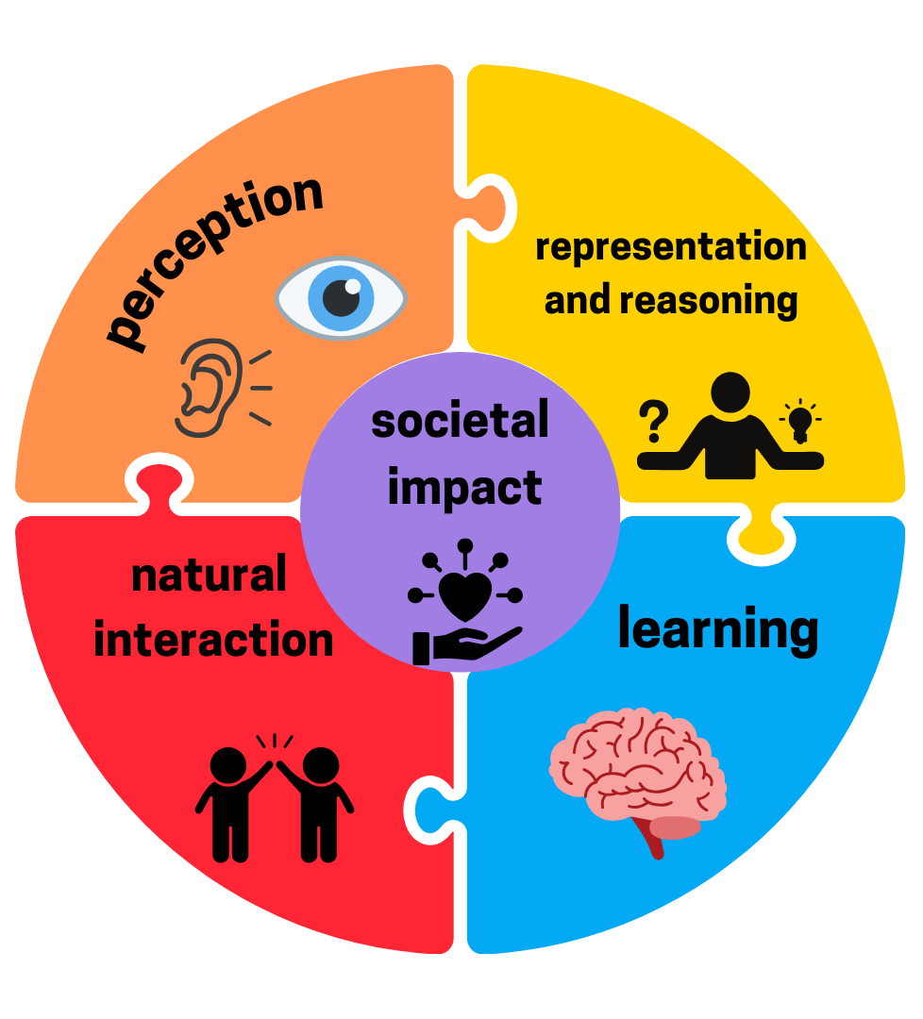
人工智能的核心概念
社会影响是人工智能的第五个“核心概念”。
我们希望创造的人工智能工具能够被公平、诚实地使用——确保它们不会对社会产生负面影响。我们称之为工具的“伦理”或负责任使用。don’t have a negative impact on society. We call this an “ethical” or responsible use of a tool.

Slide 5

负责任的人工智能使用项目
dayofai.org

Slide 6
创建班级指导原则
让我们制定一份规则清单，每个人都可以遵循，以道德和负责任的方式使用AI。
📜
项目资源

Slide 7



改编自以下课程开发
遵循 知识共享署名-非商业性使用 4.0 国际许可协议。
由以下技术支持
dayofai.org

